Slide 1
БИРЖЕВЫЕ ТОРГИ ЮАНЬ/РУБЛЬ

Slide 2
ПРЕДПОСЫЛКИ ОРГАНИЗАЦИИ ТОРГОВ ЮАНЬ/РУБЛЬ
Заключено Соглашение между Правительством Российской Федерации и Правительством Китайской Народной Республики о торгово-экономических отношениях от 5 марта 1992 года
Между Банком России и Народным Банком Китая достигнута договоренность о предоставлении российским и китайским банкам возможности открывать юаневые и рублевые счета в приграничных территориях РФ и КНР
Между РФ и КНР достигнута договоренность о создании условий для организации биржевой торговли национальными валютами России и Китая
Запущены торги валютной парой юань/рубль на CFETS, 15 декабря – на ММВБ
1992 2002 апрель 2010 декабрь 2010

Slide 3
ВОЗМОЖНОСИ
ИСПОЛЬЗОВАНИЯ ЮАНЕЙ
  Оплата товаров и услуг, импортируемых из Китая
  Инвестирование в рынок облигаций Китая
  Инвестирование в инструменты финансового рынка Гонконга, номинированные в юанях
  Арбитражные сделки на разнице курсов CNY и CNH

Slide 4
ЮАНЬ
НА МЕЖДУНАРОДНОЙ АРЕНЕ
Доля международных платежей по данным SWIFT (янв. 2013):
Валютная пара USD/CNY торгуется на многих международных площадках.
Московская Биржа – единственная площадка за пределами Китая, на которой торгуется CNY/RUB.
Доля Московской Биржи на межбанковском рынке юаня в РФ:
2011 год – 14%
2012 год – 21%
1. Евро – 40,2%
2. Доллар – 33,5%
3. Фунт – 8,55%
…
13. Юань – 0,63%
( 20 )
В мире за январь 2013г.:
  объем операций с использованием юаня вырос на 24%
  количество операций – на 171%

Slide 5
ПРЕДПОСЫЛКИ РАЗВИТИЯ БИРЖЕВЫХ ТОРГОВ ЮАНЬ/РУБЛЬ
  Китайские банки увеличивают лимиты торгового финансирования, предоставляемые российским банкам
  Наблюдается тенденция к снижению стоимости торгового финансирования в юанях
  Китайские контрагенты чаще используют юани в расчетах с российскими контрагентами в связи с появлением возможности возврата НДС при получении экспортной выручки в юанях
  За последние 2 года товарооборот между Россией и Китаем увеличился на 45%, ожидаемый показатель в 2015 году – 100 млрд. долларов

Slide 6
НОВЫЕ ИНСТРУМЕНТЫ
Увеличилось количество инструментов, появились сделки своп
С апреля 2013
CNYRUB_TOD
CNYRUB_TOM
CNYRUB_LTV*
CNY_TODTOM
CNY_TOMSPT
Ранее
CNYRUB_TOD
* - только внесистемные сделки и сделки, входящие в сделки своп CNY_TOMSPT

Slide 7
НОВЫЕ УСЛОВИЯ ТОРГОВ
Снижен уровень предварительного депонирования
Юани учитываются в единой позиции участника торгов
Более чем в три раза снижена ставка комиссии
Ранее
С апреля 2013
100% депонирование
Котировка n руб./10 юаней
Отдельная позиция в юанях
Комиссия – 0,005%
Частичное депонирование
Котировка n руб./1 юань
Единая позиция
Комиссия (споты) – 0,0015%
Комиссия (свопы) – 0,0005%

Slide 8
ВРЕМЯ ТОРГОВ
ОТЧЕТЫ ПО ИТОГАМ ТОРГОВ
Раннее завершение торгов и выдача отчетных документов
Выдача отчетных документов по сделкам, совершенным с 19:00 до 23:50
10:00
11:00
18:00
19:00
23:50
09:30
TOD,
своп TODTOM
TOM,
своп TOMSPT
Выдача отчетных документов при раннем завершении торгов (с 18:15 и с 19:15, соответственно)

Slide 9

РАЗВИТИЕ ТОРГОВ ЮАНЬ-РУБЛЬ
Среднедневной объем торгов CNY/RUB ,
млн CHY
Развитие - 15.04.2013
  Новые инструменты - CNYRUB_TOM, CNYRUB_LTV, CNY_TODTOM, CNY_TOMSPT
  Частичное депонирование
  Торги инструментами TOM, LTV (T+2), SWAP О/N и TOMSPT –до 23:50
  Котировка n руб./1 юань
  Единая позиция - прием юаней в обеспечение
  Комиссия унифицируется с тарифами по USD и EUR – 0,0015%

Slide 10
РЕЗУЛЬТАТЫ ТОРГОВ ( конец первого полугодия 2013 г.)
В июне 2013 года на валютном рынке Московской Биржи зафиксирован рекордный среднедневной объем торгов за всю историю наблюдений - $22.629 млрд.
В том числе кассовые сделки (спот) в июне составили $9.2 млрд в сутки, сделки своп - $13.5 млрд.
После введения новаций среднедневной объем торгов юанем в июне по сравнению с апрелем вырос почти в 4 раза до 34.3 млн юаней в день.
3 июля 2013 года в торгах CNY/RUB зафиксирован абсолютный рекорд - 55.2 млн юаней.

Slide 11
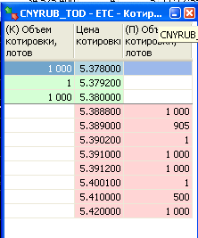
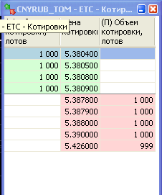
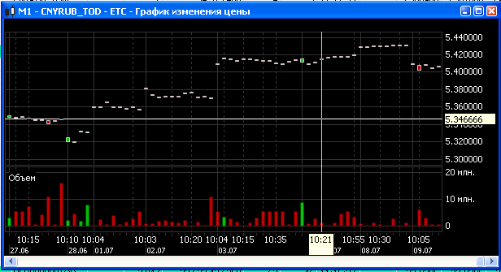

ТОРГИ CNY/RUB
Более 40 банков совершают сделки
СПОТ/СВОП – 37% / 63% (июнь 2013)

Slide 12
DISCLAIMER
Настоящая презентация была подготовлена и выпущена Открытым акционерным обществом «Московская Биржа ММВБ-РТС» (далее – «Компания»). Если нет какой-либо оговорки об ином, то Компания считается источником всей информации, изложенной в настоящем документе. Данная информация предоставляется по состоянию на дату настоящего документа и может быть изменена без какого-либо уведомления.
Данный документ не является, не формирует и не должен рассматриваться в качестве предложения или же приглашения для продажи или участия в подписке, или же, как побуждение к приобретению или же к подписке на какие-либо ценные бумаги, а также этот документ или его часть или же факт его распространения не являются основанием и на них нельзя полагаться в связи с каким-либо предложением, договором, обязательством или же инвестиционным решением, связанными с ним, равно как и он не является рекомендацией относительно ценных бумаг компании.
Изложенная в данном документе информация не являлась предметом независимой проверки. В нем также не содержится каких-либо заверений или гарантий, сформулированных или подразумеваемых и никто не должен полагаться на достоверность, точность и полноту информации или мнения, изложенного здесь. Никто из Компании или каких-либо ее дочерних обществ или аффилированных лиц или их директоров, сотрудников или работников, консультантов или их представителей не принимает какой-либо ответственности (независимо от того, возникла ли она в результате халатности или чего-то другого), прямо или косвенно связанной с использованием этого документа или иным образом возникшей из него.
Данная презентация содержит прогнозные заявления. Все включенные в настоящую презентацию заявления, за исключением заявлений об исторических фактах, включая, но, не ограничиваясь, заявлениями, относящимися к нашему финансовому положению, бизнес-стратегии, планам менеджмента и целям по будущим операциям являются прогнозными заявлениями. Эти прогнозные заявления включают в себя известные и неизвестные риски, факторы неопределенности и иные факторы, которые могут стать причиной того, что наши нынешние показатели, достижения, свершения или же производственные показатели, будут существенно отличаться от тех, которые сформулированы или подразумеваются под этими прогнозными заявлениями. Данные прогнозные заявления основаны на многочисленных презумпциях относительно нашей нынешней и будущей бизнес-стратегии и среды, в которой мы ожидаем осуществлять свою деятельность в будущем. Важнейшими факторами, которые могут повлиять на наши нынешние показатели, достижения, свершения или же производственные показатели, которые могут существенно отличаться от тех, которые сформулированы или подразумеваются этими прогнозными заявлениями являются, помимо иных факторов, следующие:
восприятие рыночных услуг, предоставляемых Компанией и ее дочерними обществами;
волатильность (а) Российской экономики и рынка ценных бумаг и (b) секторов с высоким уровнем конкуренции, в которых Компания и ее дочерние общества осуществляют свою деятельность;
изменения в (a) отечественном и международном законодательстве и налоговом регулировании и (b) государственных программах, относящихся к финансовым рынкам и рынкам ценных бумаг;
ростом уровня конкуренции со стороны новых игроков на рынке России;
способность успевать за быстрыми изменениями в научно-технической среде, включая способность использовать расширенные функциональные возможности, которые популярны среди клиентов Компании и ее дочерних обществ;
способность сохранять преемственность процесса внедрения новых конкурентных продуктов и услуг, равно как и поддержка конкурентоспособности;
способность привлекать новых клиентов на отечественный рынок и в зарубежных юрисдикциях;
способность увеличивать предложение продукции в зарубежных юрисдикциях.
Прогнозные заявления делаются только на дату настоящей презентации, и мы точно отрицаем наличие любых обязательств по обновлению или пересмотру прогнозных заявлений в настоящей презентации в связи с изменениями наших ожиданий, или перемен в условиях или обстоятельствах, на которых основаны эти прогнозные заявления.

